Slide 1
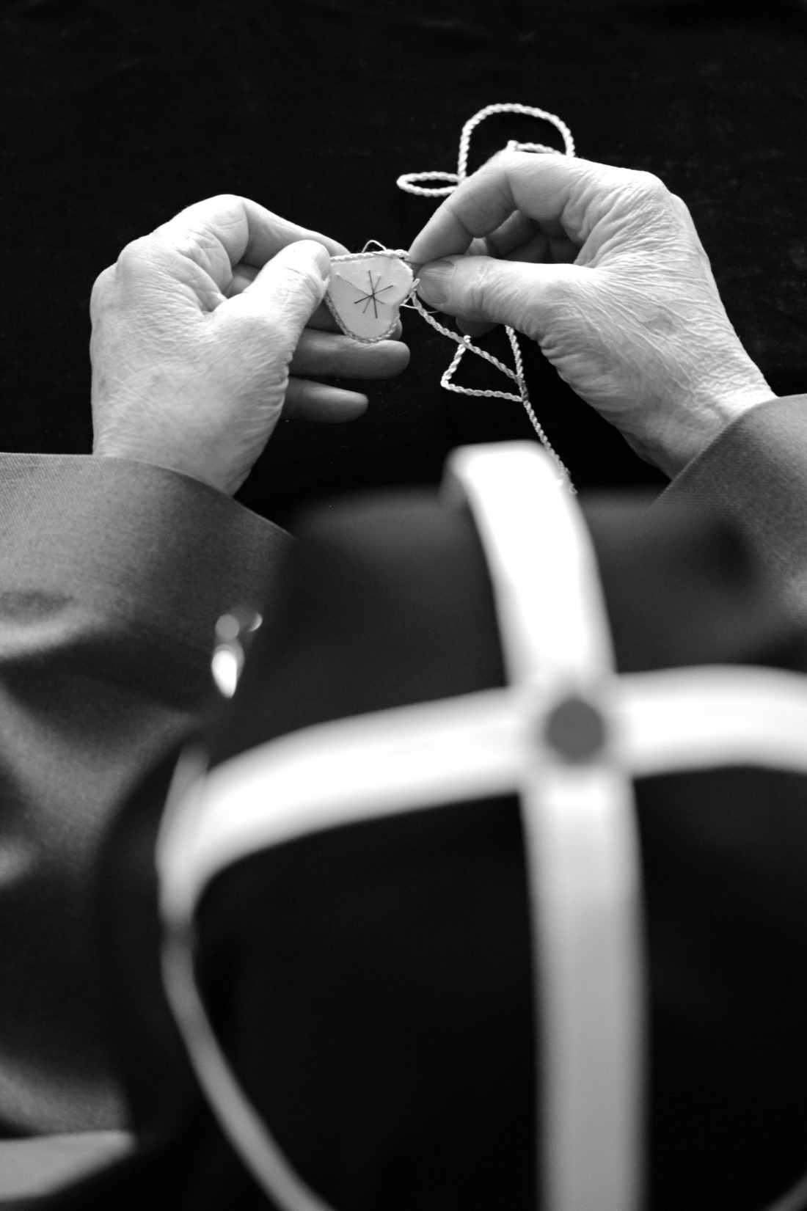
Stichting Vrienden van Museum Krona
Jaaroverzicht 2024

Slide 2
Inhoudsopgave
1. Inleiding
2. Aankoop hedendaagse kunst door Museum Krona
3. Exposities
4. Ontwikkelingen
5. Samenstelling bestuur

Slide 3
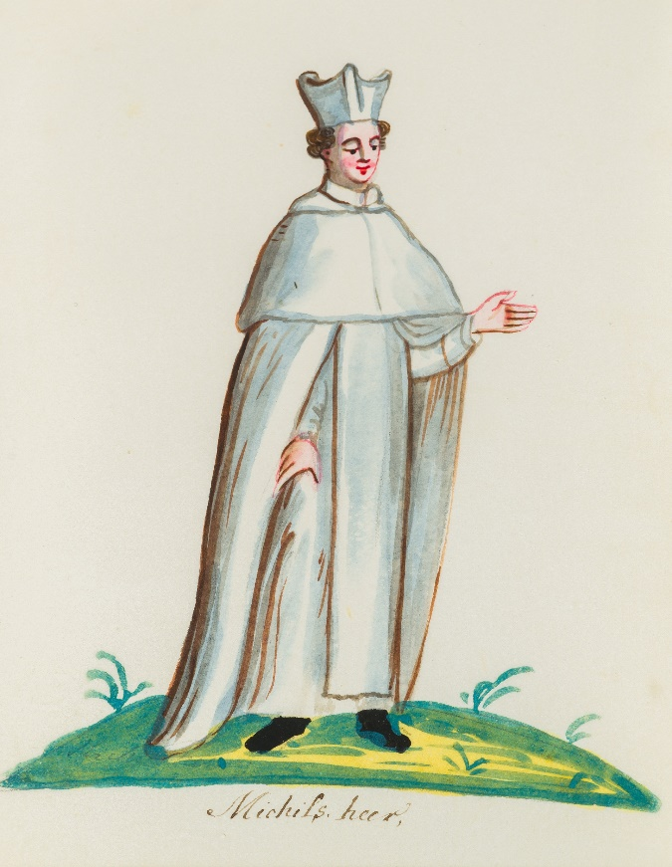
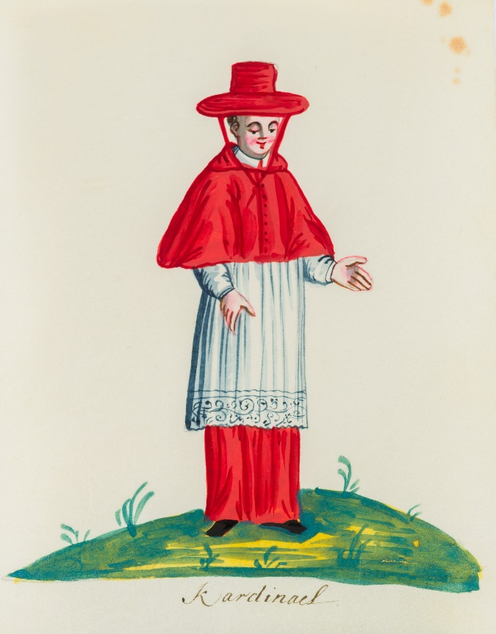
1 Inleiding
2024
Met steun van het Mondriaanfonds en de Stichting Vrienden heeft Museum Krona heeft zijn collectie hedendaagse kunst met belangrijke werken van een drietal kunstenaars kunnen versterken.
Van schilder Robert Zandvliet werd een ruwe versie van de kruisiging op doek verworven, van fotograaf Roland Fischer drie grote portretten van kloosterlingen, van Femmy Otten een monumentaal beeld, dat zij gesneden heeft voor een voormalig karmelietenklooster in Gent.
Met de aankopen krijgt het onderdeel hedendaagse kunst een grote impuls. Hedendaagse kunst is in toenemende mate van belang voor het museum. Zowel voor het expositiebeleid, maar ook voor de bruikleenverzoeken die wij van andere museale en culturele instellingen ontvangen.
Zo zal het beeld van Femmy Otten in 2026 deel uitgaan maken van een expositie over metamorfose in het Rijksmuseum. De aankopen zullen in de expositie ‘Aanwinsten’ voorjaar-zomer 2025 worden getoond.

Slide 4
2 Aankopen
Museum Krona heeft in 2023 een grote subsidie ontvangen van het Mondriaanfonds voor de aanschaf van moderne kunst. Aan de vrienden is gevraagd ook een substantiële bijdrage te willen doen over de jaren 2023, 2024 en 2025. Naast nog een bijdrage vanuit Museum Krona kwam er enorm veel geld beschikbaar voor de aanschaf van een aantal gewilde objecten.

Slide 5
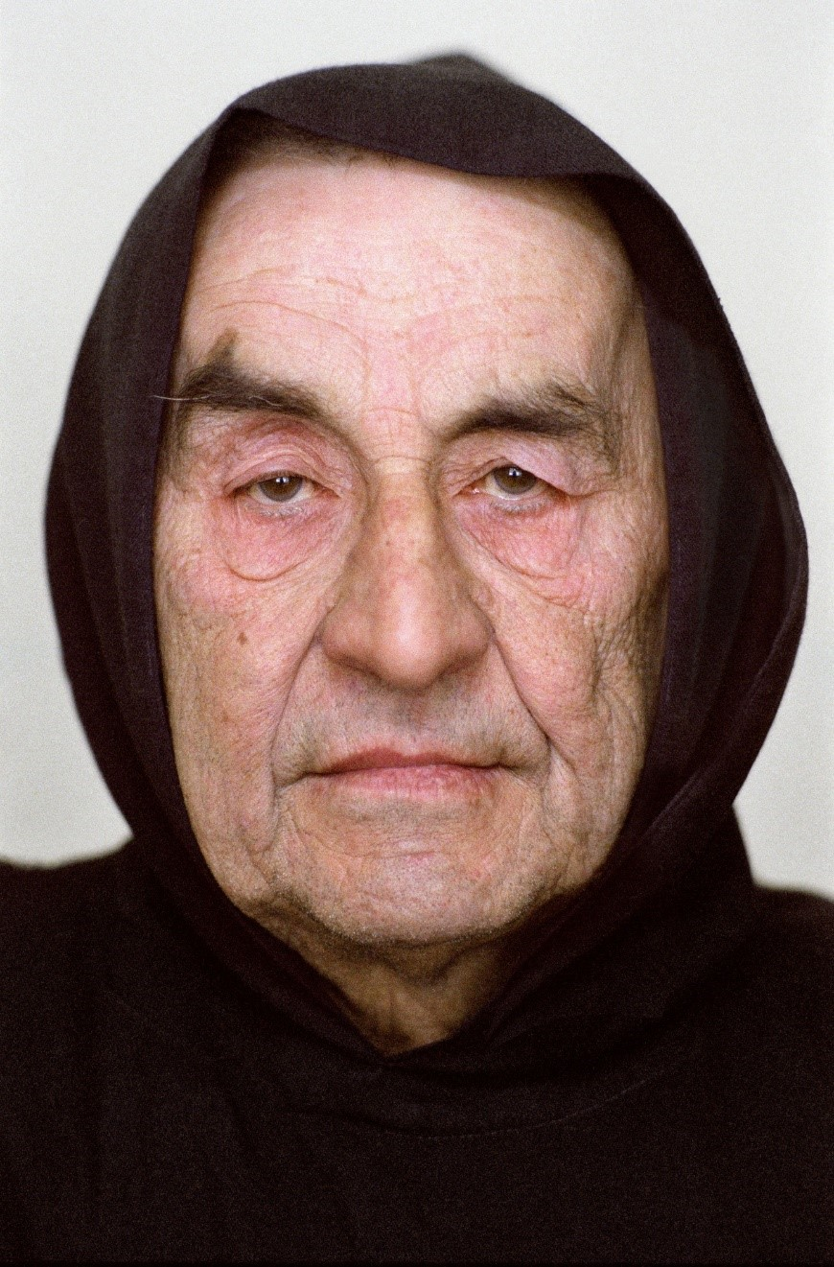
Roland Fischer (Duitsland 1958),
Drie portretten uit de serie Nonnen und Mönche (1984-1986).
Collectie kunstenaar
Tussen 1984-1986 heeft de Duitse fotograaf Roland Fischer leden van de Franse cisterciënzer gemeenschap geportretteerd. In zijn benadering accentueert hij de keuze van de zusters en broeders voor een teruggetrokken bestaan. De kloosterkap evoceert het zelfgekozen isolement, staat symbool voor een wereld achter muren. Fischer introduceert, samen met generatiegenoot Thomas Ruff, portretfotografie op groot formaat. De portretten van 180 x 130 cm. brengen de afzondering nadrukkelijk in beeld. Alles van het gelaat wordt bloot gelegd, iedere rimpel, porie, iedere kras op de huid. De compositie is echter veeleer conceptueel, abstract. De ogen als ‘vensters van de ziel’ – wat traditioneel als belangrijk onderdeel van het portret wordt beschouwd - blijft voor de kijker gesloten.
De serie heeft in het buitenland naam gemaakt. Musée d’art Moderne de la Ville de Paris heeft de gehele serie van 15 foto’s in zijn collectie opgenomen. Meerdere Duitse en Franse musea bezitten een selectie uit de serie. In de Collectie Nederland is de serie niet vertegenwoordigd. De oplage is 3 (excl artists print).
De foto’s vormen een belangrijke versterking van het onderdeel fotografie binnen de collectie. Gevoegd bij Het Laatste Avondmaal van Mamedov krijgt dit onderdeel een meer internationaal karakter. Belangstelling van musea en andere instellingen voor een bruikleen is in potentie aanwezig . De serie is, opmerkelijk genoeg, niet vertegenwoordig in musea voor religieuze kunst. Ook niet in Duitsland. Daarnaast is de serie bijkans ‘uitverkocht’. Er zijn nog zes foto’s uit de serie beschikbaar.

Slide 6
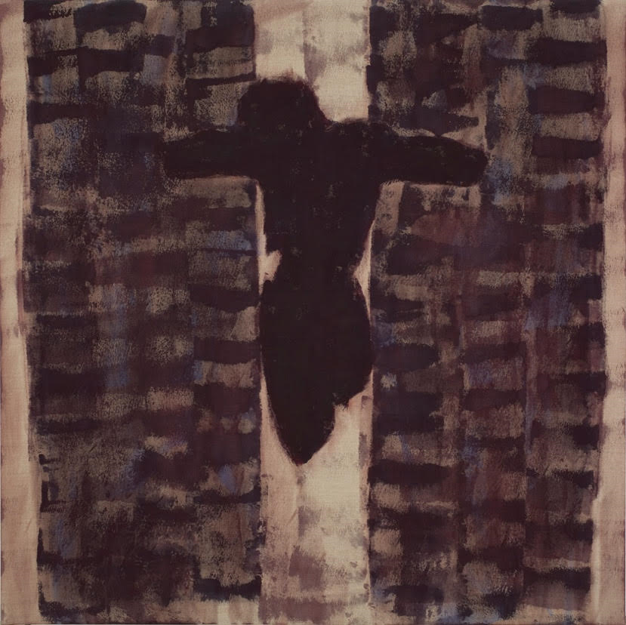
Robert Zandvliet (1970),
Crucifix Torso II, 2018, acryl op linnen, 231 x 231 cm.
Collectie kunstenaar / galerie Onrust
Robert Zandvliet verkiest hier een ruwe versie van de kruisiging. Tegen het grove linnen met de suggestie van een muurpartij schildert hij een donker, afgestompt corpus. Kaal en eenzaam. Met achter het zwart een baan van licht, als drager van het ontzielde lichaam, als voorbode van de opstanding. Als een teken van hoop werd het monumentale doek getoond in de absis van de Paulusabdij ter gelegenheid van de tweede Biënnale in de Heilige Driehoek, die van 10 juli 2021 tot en met 15 augustus 2021 in Oosterhout georganiseerd werd.
Het doek is binnen het oeuvre van Robert Zandvliet uitzonderlijk en daarmee een aanwinst voor de collectie Nederland. De menselijke figuur wordt door hem veelal vermeden en hooguit als silhouet opgevoerd, zoals in de serie Stage of Being uit 2017-2018. Crucifix Torso II is voor ons museum voor grote waarde, zeker ook in combinatie met laatgotisch kruisbeelden.

Slide 7
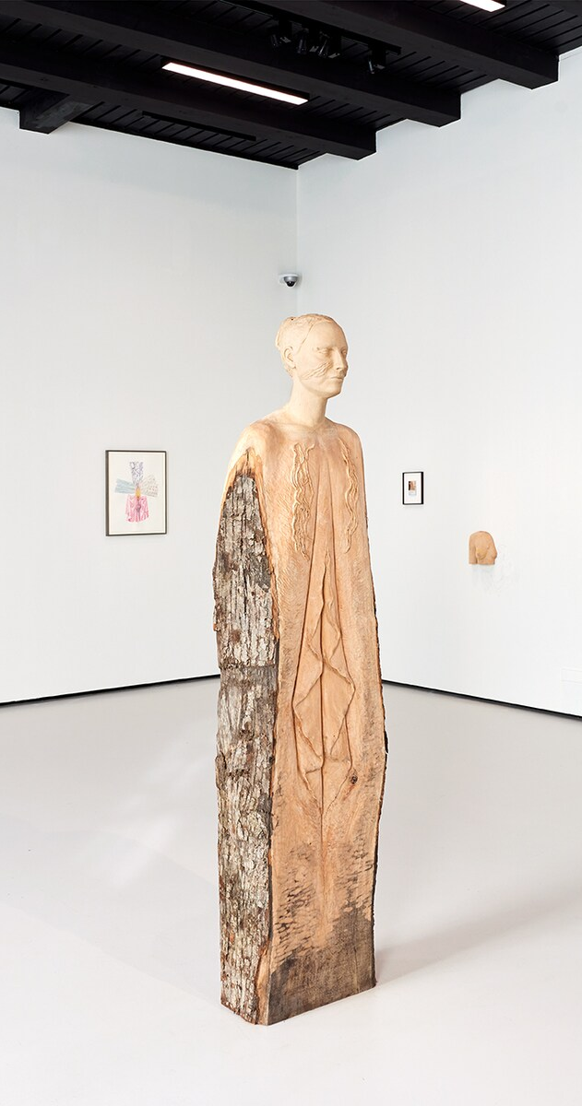
Femmy Otten (1981),
We Once Were One, 2022. Lindehout, h. 215 cm.
Collectie kunstenaar / Galerie Fons Welters
Vrouwelijkheid en geslotenheid zijn de associaties die opkomen bij We Once Were One, een monumentale vrouwenfiguur die deels uit de ruwe stam is bevrijd en zich in het meest intieme deel lijkt bloot te geven maar ook af te sluiten. Otten heeft het beeld gesneden voor een presentatie in de kunsthal in Gent, gevestigd in een oud karmelietenklooster.
De statische, frontale houding, de mysterieuze glimlach, de ingetogenheid en ongrijpbaarheid; het zijn kenmerken die ook verweven zijn met de grote groep laatmiddeleeuwse beelden van vrouwelijke heiligen, gemaakt door ‘De meester van Koudewater’. Aan deze sereniteit en ingetogenheid voegt Femmy Otten een heel eigen vorm van lichamelijkheid toe. Daarmee biedt het beeld binnen de context van Museum Krona een geheel nieuw, en vrouwelijk perspectief op het leven en liefde van monialen.
Femmy Otten is in meerdere musea met werk vertegenwoordigd, maar dit beeld is qua betekenis en omvang alles overstijgend. Het beeld vormde het middelpunt van een solo expositie in Museum Schiedam, door de Volkskrant uitgeroepen tot beste expositie van het jaar 2023.
Het beeld is van een kwaliteit die een plaats in de Collectie Nederland meer dan verdient. Het Rijksmuseum wil het beeld aanvragen voor zijn tentoonstelling over metamorfose in 2026.

Slide 8
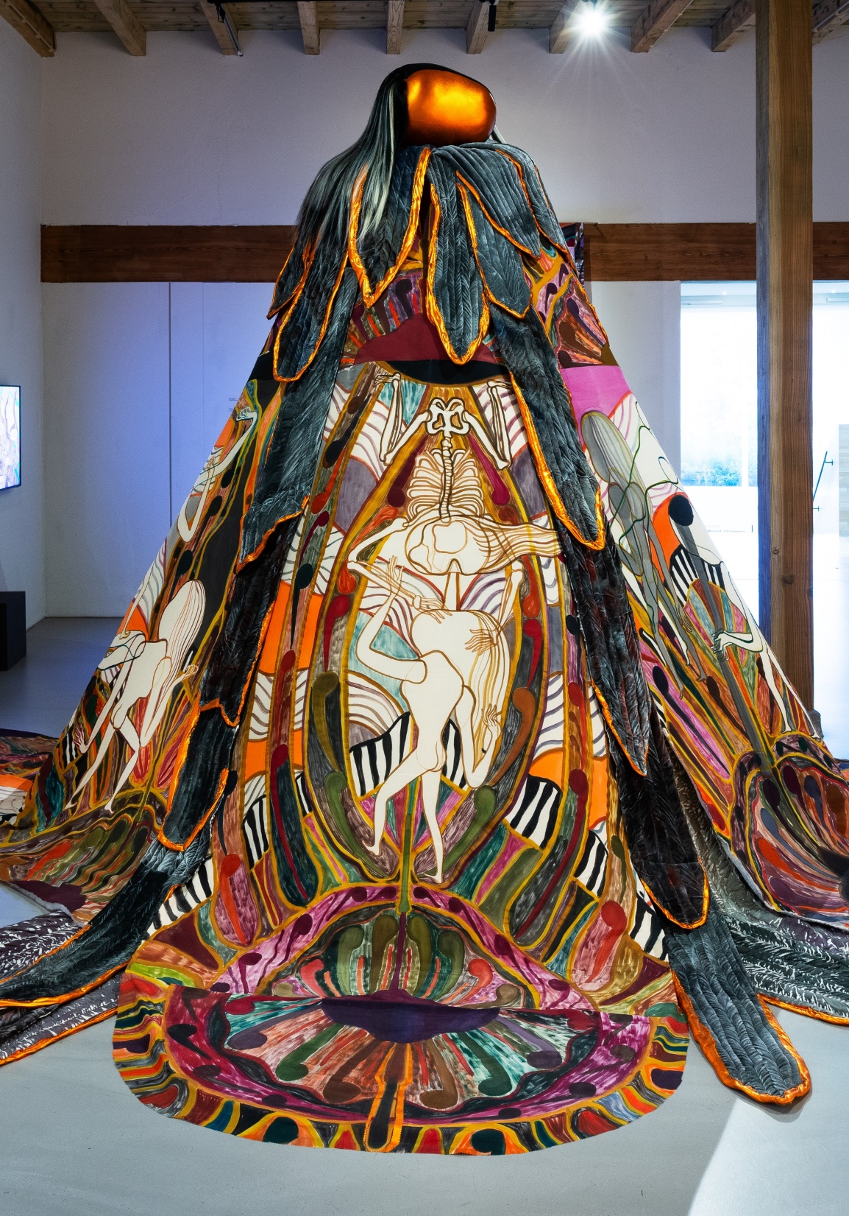
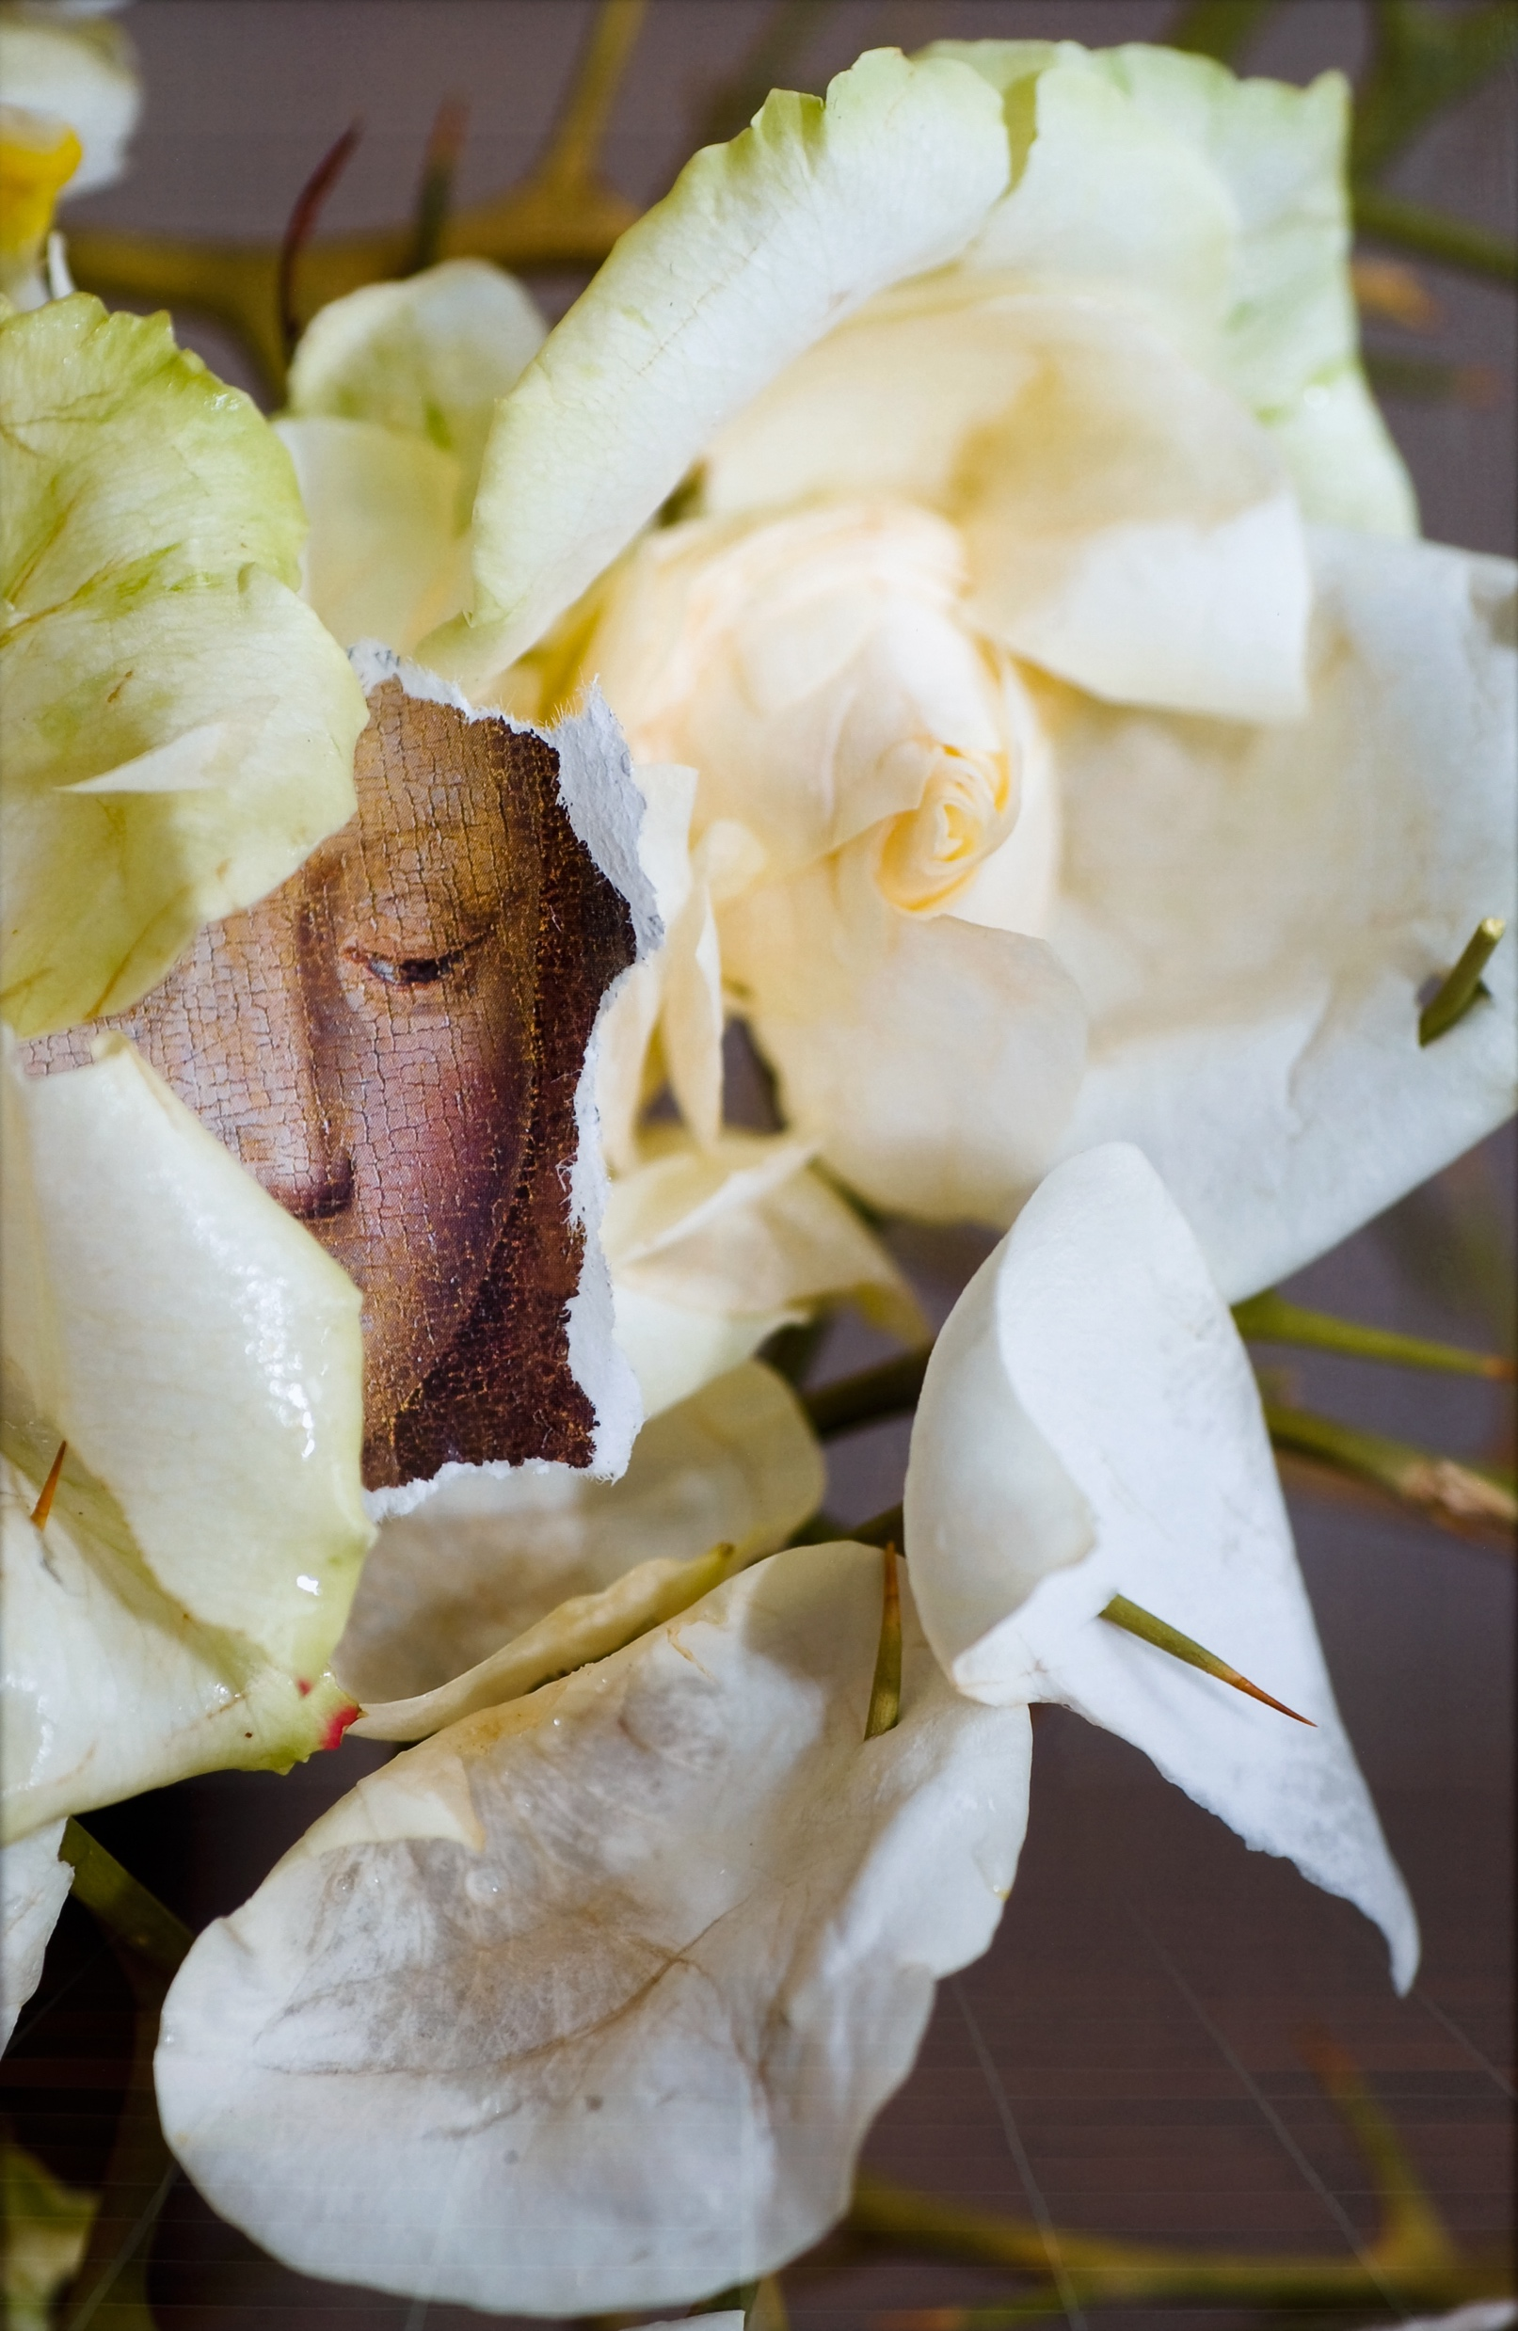
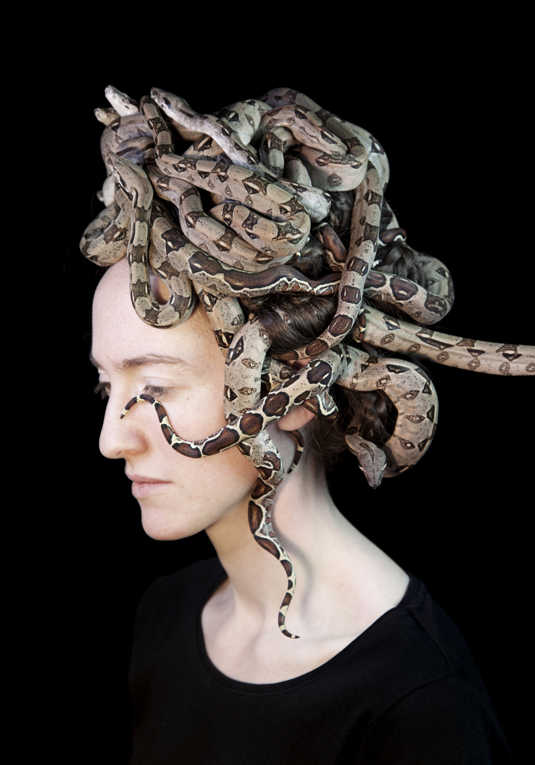
3 Exposities 2024
Uit het paradijs. Kunst, mythologie, psychologie
12 okt ’24 – 16 maart ‘25
Aan de rand van
De Hemel. Visioenen
11 november ‘23 – 1 april ‘24
Verborgen achter
Muren
13 mei – 22 september ‘24

Slide 9
4 Ontwikkelingen
Na het overlijden van Theo Meijer in 2023, en het afscheid van twee andere bestuursleden, was het bestuur van Stichting Vrienden van Museum Krona sterk gereduceerd en te klein. Dit gegeven maakte een heroriëntatie wenselijk.
In goed overleg met de twee overgebleven bestuursleden is de heroriëntatie gestart. Alle Vrienden en vrijwilligers van Museum Krona hebben een uitnodiging gekregen mee te denken over een nieuwe opzet voor de Vrienden.
Het gaat immers goed met Museum Krona. Aansprekende projecten gaan gepaard met stijgende bezoekersaantallen en we hebben dit jaar het 50-jarig jubileum gevierd en we zitten vol ambitie voor de komende 50 jaar. Nu is het de tijd om de Stichting Vrienden van Museum Krona nieuw leven in te blazen. Wie zijn dat die vrienden en wat kunnen ze voor Krona doen? Hoe kunnen we mensen verleiden om vriend te worden en te blijven? Is een vriend alleen een donateur? Hoe zetten we donaties in voor Krona? Wat doet Krona voor de vrienden?
De eerste avond was een druk bezette avond die bruiste van de nieuwe ideeën. Vanuit deze groep heeft zich inmiddels een beoogd nieuw bestuur geformeerd en we kijken uit naar de formele bestuurswissel op 4 april 2025.

Slide 10
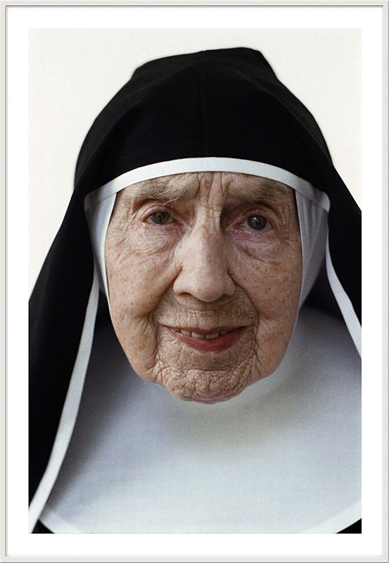
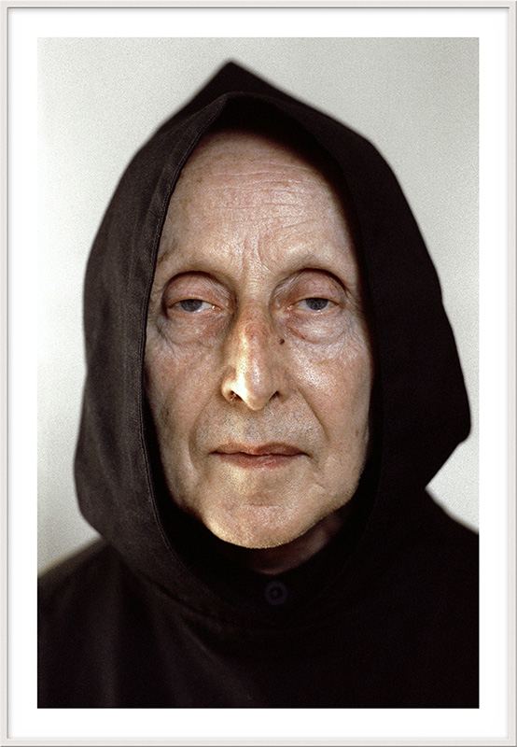
5 Samenstelling bestuur
In 2024 bestond het bestuur van de Stichting vrienden van Museum Krona uit de navolgende personen:
De heer Noud Schampers (secretaris)
De heer Marnix Bakermans (lid)
3 vacatures

